Slide 1
Многоадресная передача
Multicast
специальная форма широковещания, при которой копии пакетов направляются определённому подмножеству адресатов.

Slide 2
Дейтаграмму многоадресной передачи должны получать только заинтересованные в ней интерфейсы – т.е. на этих интерфейсах работают приложения, желающие принять участие в сеансе многоадресной передачи даных.

Slide 3
Multicast и канальный уровень
Современные сетевые карты умеют принимать кадры с установленным битом режима многоадресной передачи.
Для беспроводных сетей 802.11, передача кадра может задержаться в зависимости от режима сохранения энергии (power-save mode).

Slide 4
IPv4 multicast
Используются адреса класса D:
224.0.0.0 – 239.255.255.255
Младшие 28 бит – идентификатор группы многоадресной передачи (multicast group ID)

Slide 5
IPv4 multicast
Используются адреса класса D:
224.0.0.0 – 239.255.255.255
Младшие 28 бит – идентификатор группы многоадресной передачи (multicast group ID)

Slide 6
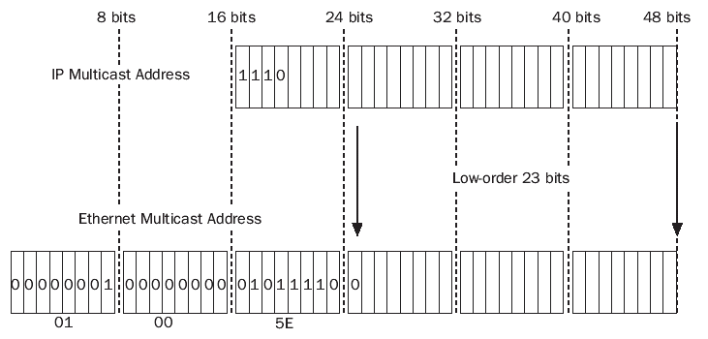
Multicast: Ethernet & IPv4
Используется универсально управляемый адрес Ethernet

Slide 7
Специальные адреса IPv4
224.0.0.1
группа всех узлов (all-hosts group)
К этой группе должны присоединиться все узлы в сети, имеющие возможность многоадресной передачи.

Slide 8
Специальные адреса IPv4
224.0.0.2
группа всех маршрутизаторов (all-routers group)
К этой группе должны присоединиться все маршрутизаторы сети, поддерживающие многоадресную передачу.

Slide 9
Специальные адреса IPv4
224.0.0.0 -224.0.0.255
Локальные адреса на канальном уровне
(link local)
Предназначены для низкоуровневого определения топологии и служебных протоколов.
Дейтаграммы с такими адресами никогда не передаются маршрутизатором дальше.

Slide 10
Ограничение области действия
Исторически сложилось, что поле TTL в IPv4 выполняло роль поля области действия многоадресной передачи:
0: локальный в пределах узла
1: локальный в пределах сети
<32: локальный в пределах сайта
<64: локальный в пределах региона
<128: локальный в пределах континента
<255: глобальный

Slide 11
Ограничение области действия
Более предпочтительно использовать административное управление областями действия
Адреса 239.0.0.0 - 239.255.255.255 – пространство адресов с административным ограничением областью действия
239.255.0.0 – 239.255.255.255 – локальная область действия (~site-local)
239.192.0.0 – 239.195.255.255 – локальная область действия в пределах организации

Slide 12
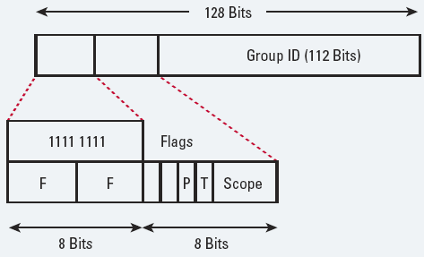
Multicast IPv6 Address

Slide 13
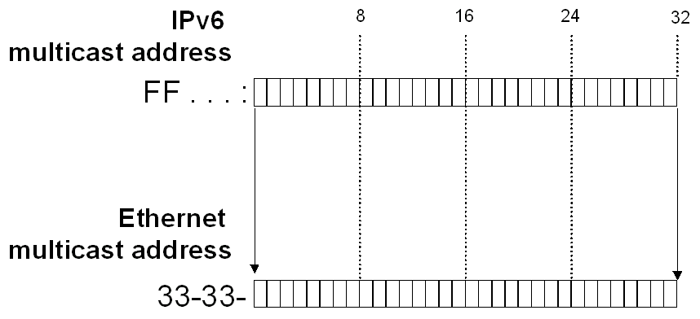
Multicast: Ethernet & IPv6
Используется локально управляемый групповой адрес Ethernet

Slide 14
Группы адресов multicast IPv6
Флаги P=0, T=0: группа заранее известных адресов (well-known)
Флаги P=0, T=1: группа временных адресов (transient)
Флаги P=1, T=1: адрес считается назначенным на основе одноадресного префикса

Slide 15
Специальные адреса IPv6
FF02::1
группа всех узлов (all-nodes group)
К этой группе должны присоединиться все узлы в сети, имеющие возможность многоадресной передачи
(включая маршрутизаторы, принтеры, тостеры и холодильники, если они имеют IPv6 адрес).
В отличие от IPv4 присоединение является обязательным!

Slide 16
Специальные адреса IPv4
FF02::2
группа всех маршрутизаторов (all-routers group)
К этой группе должны присоединиться все маршрутизаторы сети, поддерживающие многоадресную передачу.
Аналогичен адресу 224.0.0.2.

Slide 17
Область действия: scope
1: Node-local – локальная в пределах узла
2: Link-local – локальная в пределах физической сети
4: Admin-local – локальная в пределах области администрирования
5: Site-local – локальная в пределах сайта
8: Organization-local – локальная в пределах организации
14: глобальная
4,5,8 определяются администратором

Slide 18
Сеансы многоадресной передачи
Сочетание адреса многадресной передачи и порта транспортного уровня часто называют сеансом (session).
Пример: потоковое мультимедиа делится на 2 сеанса – аудио и видео. При этом иногда выгодно использовать не только разные порты, но и разные группы.

Slide 19
Многоадресная передача в глобальной сети
Маршрутизаторы обзаются между собой при помощи какого-либо протокола маршрутизации многоадресной передачи (например DVMRP).
Когда узел присоединяется к группе, он отправляет всем маршрутизаторам в своей сети сообщение IGMP.
Маршрутизаторы обмениваются этой информацией по протоколу маршрутизации многоадресной передачи.

Slide 20
Программирование
Управление режимом, присоединение к группам, отсоединение и др. осуществляется через вызовы getsockopt и setsockopt.

Slide 21
Структуры ip_mreq и ipv6_mreq
struct ip_mreq{
// адрес многоадресной передачи
struct in_addr imr_multiaddr;
// адрес интерфейса
struct in_addr imr_interface;
}
struct ipv6_mreq{
// адрес многоадресной передачи
struct in6_addr imr_multiaddr;
// индекс интерфейса
unsigned int ipv6mr_interface;
}

Slide 22
Cструктура group_req
struct group_req{
// индекс интерфейса
unsigned int gr_interface;
// адрес многоадресной передачи ipv4 или ipv6
struct sockaddr_storage gr_group;
}

Slide 23
Структуры ip_mreq_source и group_source_req
struct ip_mreq_source{
struct in_addr imr_multiaddr;
// адрес источника ipv4
struct in_addr imr_sourceaddr;
struct in_addr imr_interface;
}
struct group_source_req{
unsigned int gr_interface;
struct sockaddr_storage gsr_group;
// адрес источника ipv4 или ipv6
struct sockaddr_storage gsr_source;
}

Slide 24
Параметры сокетов многоадресной передачи влияющие на отправку
IP_MULTICAST_IF | struct ip_mreq | интерфейс по умолчанию для исходящих пакетов
IP_MULTICAST_TTL | u_char | TTL по умолчанию
IP_MULTICAST_LOOP | u_char | закольцовка
IPV6_MULTICAST_IF | u_int | интерфейс по умолчанию для исходящих пакетов
IPV6_MULTICAST_HOPS | int | TTL по умолчанию
IPV6_MULTICAST_LOOP | u_int | закольцовка

Slide 25
Присоединение к группе
IP_ADD_MEMBERSHIP (struct ip_mreq)
IPV6_JOIN_GROUP (struct ipv6_mreq)
MCAST_JOIN_GROUP (struct group_req)
Если необходимо присоединиться к определенной области видимости – то надо использовать соответствующий адрес (поле scope для ipv6). Пример: ff01:101 и ff0e:101.

Slide 26
Выход из группы
IP_DROP_MEMBERSHIP (struct ip_mreq)
IPV6_LEAVE_GROUP (struct ipv6_mreq)
MCAST_LEAVE_GROUP (struct group_req)
Если локальный интерфейс не задан, то удаляется первое совпадающее с искомым вхождение в группу.

Slide 27
Блокирование получения трафика от конкретного источника
IP_BLOCK_SOURCE (struct ip_mreq_source)
MCAST_BLOCK_SOURCE
(struct group_source_req)
Если все сокеты, присоединенные к группе, заблокировали один и тот же источник, система может проинформировать маршрутизаторы о нежелательности трафика.

Slide 28
Разблокирование получения трафика от конкретного источника
IP_UNBLOCK_SOURCE (struct ip_mreq_source)
MCAST_UNBLOCK_SOURCE
(struct group_source_req)

Slide 29
Присоединение и отключение от группы конкретного источника
IP_ADD_SOURCE_MEMBERSHIP
(struct ip_mreq_source)
MCAST_JOIN_SOURCE_GROUP
(struct group_source_req)
IP_DROP_SOURCE_MEMBERSHIP
(struct ip_mreq_source)
MCAST_LEAVE_SOURCE_GROUP
(struct group_source_req)

Slide 30
Пример 1.
struct sockaddr_in sin;
int sd;
struct ip_mreq group;
sd = socket(AF_INET, SOCK_DGRAM, 0);
sin.sin_family = AF_INET;
sin.sin_port = htons(4321);
sin.sin_addr.s_addr = INADDR_ANY;

Slide 31
int reuse = 1;
setsockopt(sd, SOL_SOCKET, SO_REUSEADDR,
(char *)&reuse, sizeof(reuse));
bind(sd, (struct sockaddr*)&sin, sizeof(sin))
group.imr_multiaddr.s_addr =
inet_addr("226.1.1.1");
group.imr_interface.s_addr =
inet_addr("127.0.0.1");
setsockopt(sd, IPPROTO_IP,
IP_ADD_MEMBERSHIP,
(char *)&group,
sizeof(group));

Slide 32
Пример 2.
struct in_addr localInterface;
struct sockaddr_in sin;
int sd;
sd = socket(AF_INET, SOCK_DGRAM, 0);
groupSock.sin_family = AF_INET;
groupSock.sin_addr.s_addr =
inet_addr("226.1.1.1");
groupSock.sin_port = htons(4321);
localInterface.s_addr = inet_addr("127.0.0.1");
setsockopt(sd, IPPROTO_IP, IP_MULTICAST_IF,
(char *)&localInterface,
sizeof(localInterface));

